Slide 1
Part_09. 项目软件开发计划
课程教师：余剑
电子邮件：2359980@qq.com

Slide 2

课程内容提要
编号 | 名称
1. | 项目软件开发计划（SDP）的一般过程

Slide 3
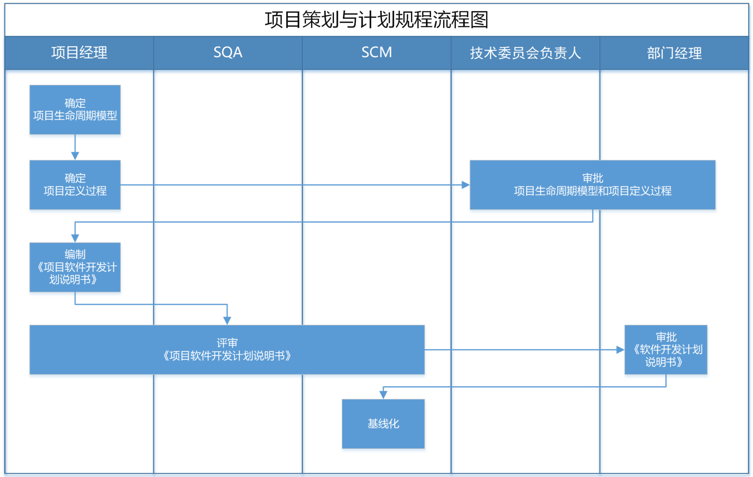
1. 项目软件开发计划（SDP）的一般过程

Slide 4
1.1. 项目软件开发计划规程简要说明
过程活动 | 工作简要说明 | 工作产品
确定项目生命周期模型 | 项目经理根据本项目特点和客户的交付要求并参考公司的《SDP09.指南：项目软件生命周期选择指南》（A06-B01-C01-009）及相类似的（历史）项目来选择合适的生命周期模型，必要时可根据生命周期的裁剪原则对标准生命周期模型进行裁剪以满足项目需要。 | 参考《SDP02.规程：项目计划规程.docx》
确定项目的过程定义 | 在项目级对组织的标准过程进行裁剪，裁剪后的过程为项目的定义过程。项目经理在项目策划阶段需要结合项目特点、客户要求及裁剪指南对组织的标准过程进行合适的裁剪，从而满足项目的具体需要。 | 参考《SDP02.规程：项目计划规程.docx》
审批项目生命周期模型与项目过程定义 | 项目经理在确定了项目的生命周期模型和项目定义过程后应及时提交技术委员会审核和部门经理审批，从而有利于后续的项目策划活动的开展，提高项目策划阶段的工作效率。 | 参考《SDP02.规程：项目计划规程.docx》
项目策划 | 目经理根据《SDP03.模板：项目软件开发计划说明书》（其中可以根据最接近项目经理所定义的生命周期模型和过程定义的模板加以选择）开始制定《项目软件开发计划说明书》，SQA将协助项目经理准备项目软件开发计划说明书。同时，项目配置管理员启动《项目配置管理计划说明书》的编写，SQA也开始编写《项目质量保证计划说明书》。关于《项目配置管理计划说明书》和《项目质量保证计划说明书》的编写及评审等请分别参考《SCM01.规程：配置管理规程》（A08-B01-C03-001）和《SQA01.规程：产品质量保证规程》（A08-B01-C02-001）及相关模版和指引，本规程不对它们做详细描述。 | 参考《SDP02.规程：项目计划规程.docx》
评审与审批《项目软件开发计划说明书》 | 项目经理按照公司的《REV01.规程：工作产品评审规程》（A08-B01-C04-001）组织《项目软件开发计划说明书》的评审，评审意见要按照同行评审规程被处理。组织《项目软件开发计划说明书》的评审，评审时，要特别提醒评审组成员同时评审项目WBS和风险记录表，相关的评审检查表要被提供。 | 参考《SDP02.规程：项目计划规程.docx》
基线化 | 《项目软件开发计划说明书》经过正式评审和审批后，由SCM为项目建立计划基线。基线化后的《项目软件开发计划说明书》的变更需遵循配置项的变更流程，具体请参见《配置管理规程》中定义的配置项的变更流程。 | 参考《SDP02.规程：项目计划规程.docx》

Slide 5
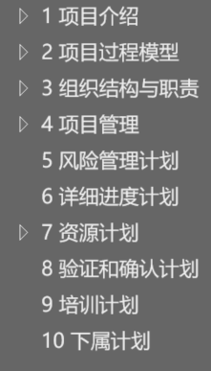
2. 项目软件开发计划的构成内容
包括基本信息、背景、目标、范围、环境、交付、服务承诺等简要说明
详细说明将遵循的生命周期模型或用图形描述，明确所有阶段及其输入、输出、进入条件和退出条件
描述客户方和我方项目组的组织结构、内部管理结构和交流接口。对各种项目组成员定义单独的职责
包括质量目标、里程碑、汇报机制、更新机制等简要说明
包括对项目风险项的识别、风险措施等简要说明
详细到软件模块级产品交付的计划时间和任务安排
包括人力资源、计算机资源和其它相关的资源需求说明。
包括对所有合同规定的交付产品的验收确定说明。
参见模板《模板6：项目软件开发计划说明书-Scrum.docx》
参见模板《模板6：项目软件开发计划说明书-Scrum.docx》

Slide 6
课程作业
作业编号 | 作业任务 | 关联工作产品模板 | 要求说明
EX0703-01 | 编制你们小组课程项目的SDP。 | 《模板6：项目软件开发计划说明书-第x小组.docx》 | 下周二12：00之前： 电子邮件提交； 纳入TFS相应的配置库位置。

Slide 7
本次学习结束，谢谢您的参与！

